Slide 1
Soal & Template Jawaban
Task 5
Nama : Agis Fauzi Rachman

Slide 2
Petunjuk
Silahkan merujuk pada Data Source Task 5 yang telah disediakan untuk mengerjakan soal soal di bawah ini
Pada bagian data analytics, terdiri dari 4 soal dengan use case & tabel yang sama. Bayangkan kamu memiliki database erp yang terdiri dari 3 tabel: penjualan, pelanggan, barang. Tabel tersebut akan dibuat menjadi sebuah datamart yang nantinya digunakan untuk visualisasi.

Slide 3
Query
Soal 1 *:
Dari 2 query ini, mana yang bekerja lebih baik? Jelaskan mengapa.
SELECT * FROM pelanggan WHERE SUBSTR(alamat, 1, 3) = Mat;
SELECT * FROM pelanggan WHERE alamat LIKE 'Mat%'
*disclaimer: soal ini tidak terkait dengan data source
Jawaban : (b) SELECT * FROM pelanggan WHERE alamat LIKE 'Mat%'
Alasan : asumsinya ingin mencari kata yang mengandung “Mat”. untuk substr harus mengetahui posisi dari huruf yang ingin dicari. Apabila pada jawaban (a) dijalankan maka tidak akan ditemukan data yang diinginkan, namun apabila angka …1,3.. Di ganti jadi …4,3.. Maka didapatkan hasil yang ingin dicari. Untuk jawaban (b) lebih baik dan efisien karena LIKE akan mempermudah pencarian tanpa harus menghitung urutan huruf dari kata tersebut dan query tersebut mudah diingat atau simple.

Slide 4
Query
Soal 2 *:
Anggap kita memiliki tabel pelanggan dengan kolom: id, nama, tanggal_lahir, alamat. Bagaimana cara yang lebih tepat dalam menulis query untuk mendapatkan data pelanggan yang tanggal_lahir nya ada di antara 2000-01-01 sampai 2008-12-31? Pilihlah salah satu jawaban dan berikan alasannya.
SELECT * FROM pelanggan WHERE tanggal_lahir >= '2000-01-01' AND tanggal_lahir <= '2008-12-31'
SELECT * FROM pelanggan WHERE tanggal_lahir BETWEEN '2000-01-01' AND '2008-12-31'
*disclaimer: soal ini tidak terkait dengan data source
Jawaban : (b) SELECT * FROM pelanggan WHERE tanggal_lahir BETWEEN '2000-01-01' AND '2008-12-31'
Alasan : lebih mudah diartikan dan diingat, karena jika jawaban (a) menggunakan 2 operator tanda yaitu lebih dari sama dengan (>=) dan kurang dari sama dengan (<=) apabila salah posisi atau penulisan tanggal maka dampaknya pelanggan dengan tanggal yang diinginkan tidak masuk.

Slide 5
Soal 3: Menentukan Primary Key
Tugas Tentukan primary key dari table penjualan. jelaskan alasannya
Jawaban & Penjelasan :
Bukti terjadinya suatu transaksi penjualan dibuktikan dengan adanya invoice. Dengan itu id_invoice merupakan primary key, karena memiliki nilai unik. Namun untuk memudahkan inisialisasi maka akan diubah nama kolom menjadi id_penjualan.

Slide 6
Soal 4: Design Datamart
Tugas Buatlah design datamart (Terdiri dari tabel base, dan tabel aggregate). Upload file query dalam gdrive mu (pastikan dapat diakses public). Lalu masukkan linknya di tabel di bawah, dan cantumkan juga screenshoot query nya (jika lebih dari 1 file, maka masing masing file di-screenshoot) Silahkan tambah halaman jika dibutuhkan
Jawaban :
No | Nama File | Link
1. | Create Data SQL | https://drive.google.com/drive/folders/1d1VUNMVNGDzE7b20Sw0Wp7n7_Q45FXC_
2. | Tabel Base Kimia Farma
3. | Tabel Aggregate Kimia Farma

Slide 7
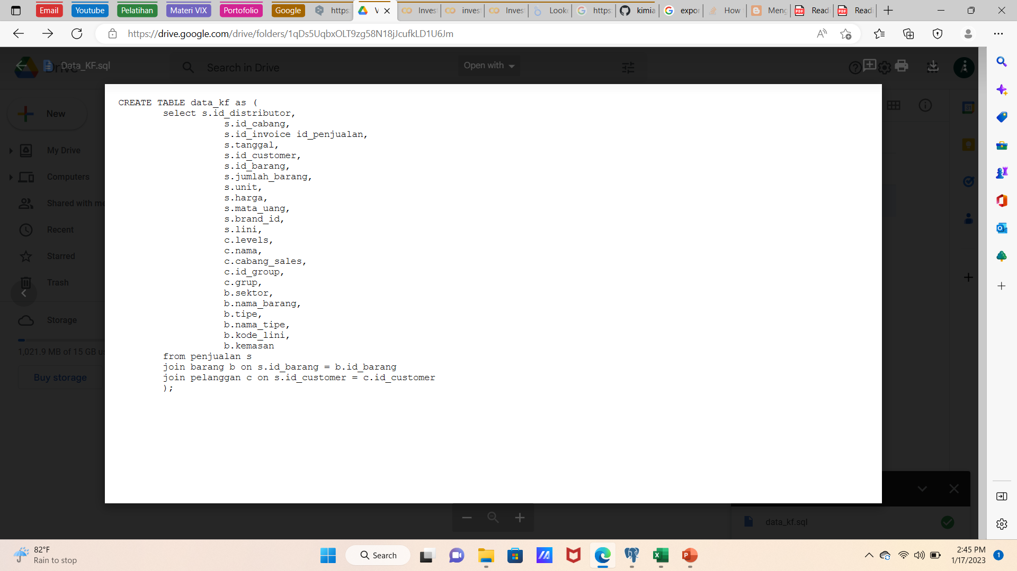
Table Base “data_kf”

Slide 8
Table Base “data_kf”
column | data type | description | transformation
Id_distributor | varchar | Identitas distributor
Id_cabang | varchar | Identitas cabang
Id_invoice | varchar | Identitas penjualan | Rename id_penjualan
Tanggal | date | Tanggal pembelian
Id_customer | varchar | Identitas pelanggan
Id_barang | varchar | Identitas barang
Jumlah_barang | integer | Banyaknya barang
Unit | varchar | Satuan (dus)

Slide 9
Table Base “data_kf”
column | data type | description | transformation
Harga | real | Harga per satuan
Mata_uang | varchar | Mata uang
Brand_id | varchar | Identitas brand
lini | varchar | Jenis barang
levels | varchar | Jenis perusahaan
nama | varchar | Nama pelanggan
Cabang_sales | varchar | cabang
Id_group | integer | Identitas group

Slide 10
Table Base “data_kf”
column | data type | description | transformation
grup | varchar | Kategori toko
sektor | varchar | Sektor perusahaan
Nama_barang | varchar | Nama barang
tipe | varchar | Identitas tipe barang
Nama_tipe | varchar | Jenis tipe barang
Kode_lini | integer | Kode jenis barang
kemasan | varchar | Kemasan barang

Slide 11
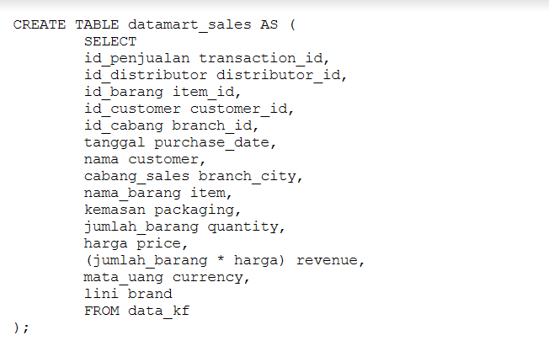
Table Aggregate “datamart_sales”

Slide 12
Table Aggregate “datamart_sales”
column | data type | description | transformation
Transaction_id | varchar | Id penjualan
Distributor_id | varchar | Id distributor
Item_id | varchar | Id barang
Customer_id | varchar | Id pelanggan
Branch_id | varchar | Id cabang
Purchase_date | date | Tanggal pembelian
Customer | varchar | pelanggan
Branch_city | varchar | Cabang sales

Slide 13
Table Aggregate “datamart_sales”
column | data type | description | transformation
item | varchar | Nama barang
packaging | varchar | kemasan
quantity | integer | jumlah
price | real | harga
revenue | Double Precision | pendapatan | Jumlah * harga
currency | varchar | Mata uang
brand | varchar | Jenis barang (lini)

Slide 14
Soal 5 : Data Visualization
Tugas buatlah data visualiasasi nya, dan cantumkan linknya di bawah (pastikan bisa diakses publik). Lalu cantumkan juga screenshot visualisasinya
Silahkan tambah halaman jika dibutuhkan
Jawaban : Link visualisasi (Google Data Studio)
https://datastudio.google.com/reporting/5df239c0-8618-4636-b24e-6a5da6a77f0b

Slide 15
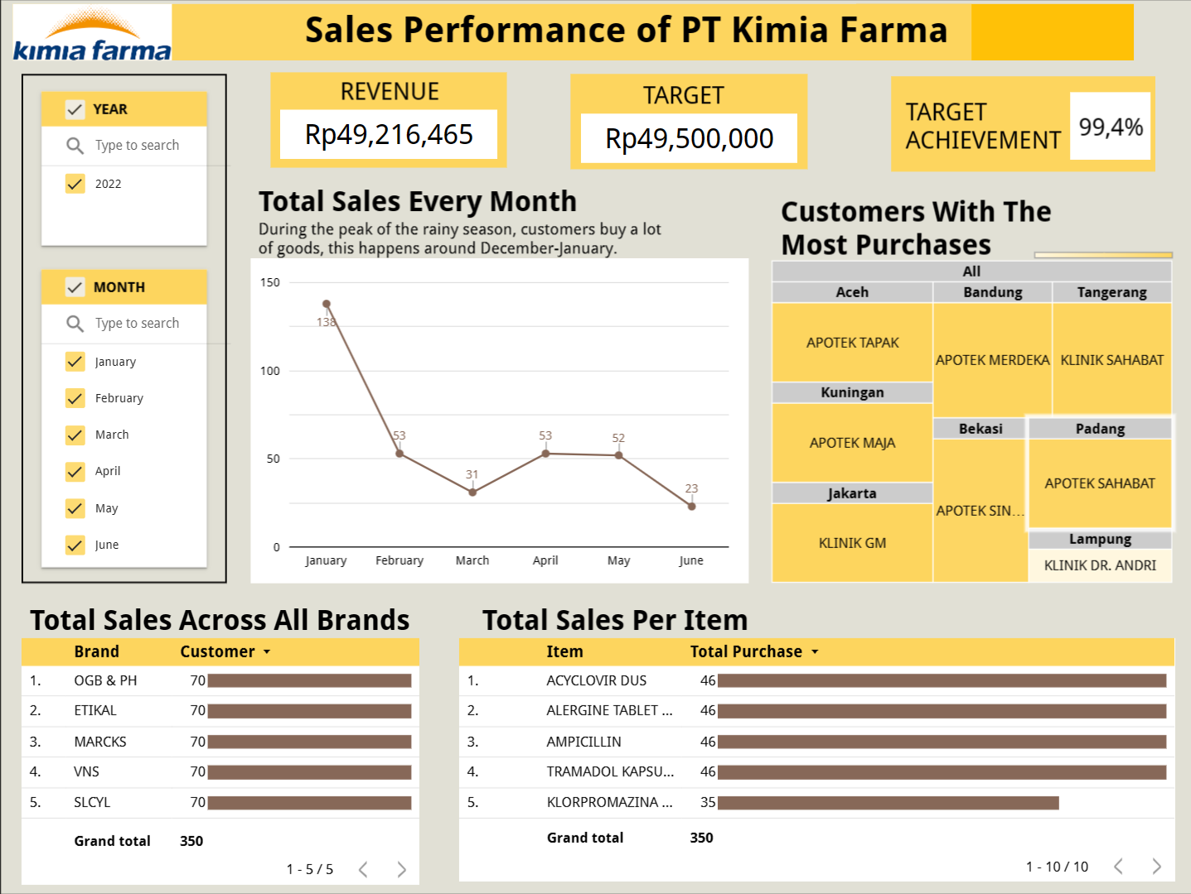

Slide 16
Soal 6 : Additional Complementary Data
Tugas :
Dari data yang tersedia, menurut kamu untuk melengkapi analisis nya apakah diperlukan data lain juga? jika iya, sebutkan data apa yang kamu maksud dan mengapa memerlukan data tersebut
Jawaban :
Karena ini merupakan performa penjualan brand maka untuk melengkapi visualisasi ditambahkan grafik tentang target pendapatan dan persentase tercapainya target. Data target pendapatan diambil dari asumsi pribadi, sehingga persentase dapat diperoleh dengan menghitung pendapatan (revenue) dengan target. Data ini diperlukan karena ingin memberikan insight yang pertama kali dilihat oleh pimpinan tentang posisi penjualan yang terjadi sehingga bisa menjadi evaluasi yang harus dilakukan selanjutnya baik tim sales ataupun tim bisnis dan produk.

